Slide 1
Моё идеальное утро
.

Slide 2
Цель:
предложить пути по улучшению своего утра

Slide 3
Задачи:
Проанализировать свое утро
Определить факторы повышающие настрой на хороший день и утро
Изучить психологическую литературу по данной теме
Вывести формулу хорошего начала дня

Slide 4
Проблема
что конкретно мешает моему настроению быть отличным.

Slide 5
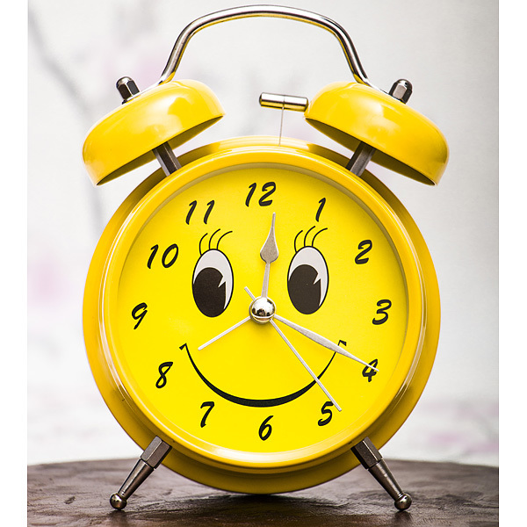
Начало нового дня.
Открыв глаза, не спешите резко вставать, но не стоит и засыпать обратно, обманывая организм. Дайте телу ПЯТЬ МИНУТ, а пока приходите в себя и «долеживаете», постарайтесь распланировать день.

Slide 6
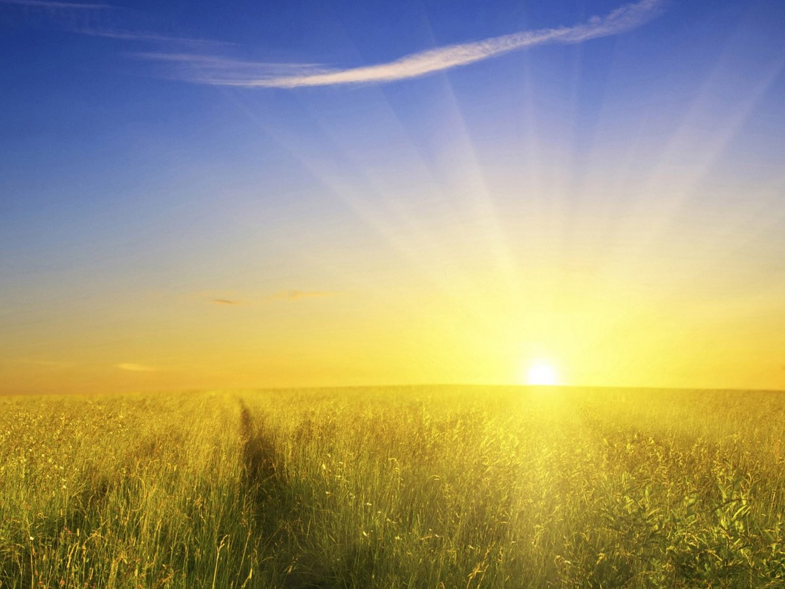
Впустите в комнату больше света
Естественный свет положительно влияет на настроение и помогает быстрее проснуться.

Slide 7
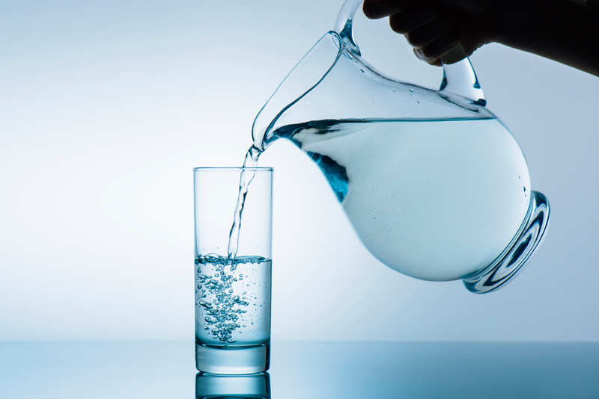
Водный баланс
Пейте воду сразу после сна. Так вы сигнализируете организму о пробуждении

Slide 8
Настроение
включите любимую музыку, не бойтесь подпевать и пританцовывать, пока чистите зубы, готовите завтрак и выбираете образ. Хорошее настроение и контрастный душ помогут окончательно проснуться.

Slide 9
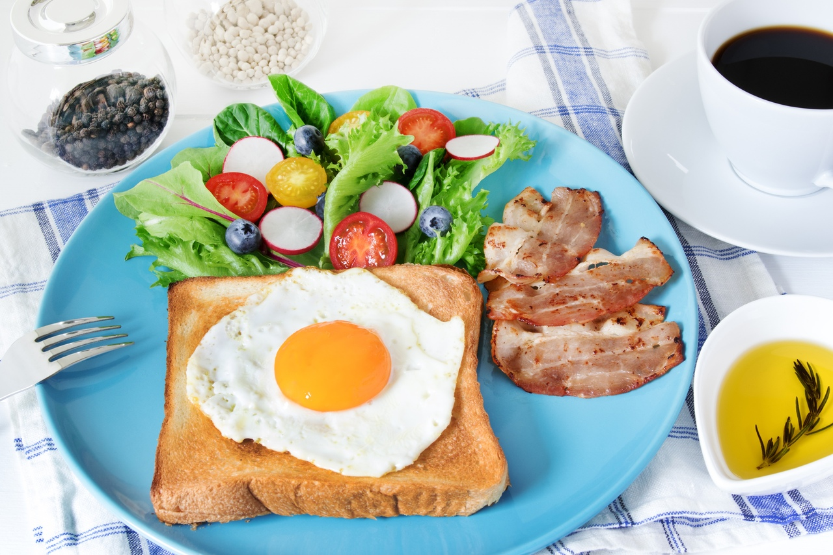
Завтрак
уделяйте особенное внимание завтраку, так как от этого зависит результативность всего дня.

